Slide 1
Nouveau droit d’application
Règles de bonne pratique
Abandon du chlore
Conférence collective des inspecteurs des eaux:
  Irina Nüesch, KL-AG
  Jürg Grimbichler, KL-AG
  Stephan Christ, KL-SO
  Rudi Robbi, KL-BE
  Kurt Schlumpf, KL-SG

Slide 2
  Nouveau droit d’application
  Règles de bonne pratique
  Abandon du chlore

Slide 3
Législation sur les denrées alimentaires 2017
Objectifs
Calage sur la législation européenne
Suppression des entraves au commerce
Suppression des barrières administratives à l’encontre des picoentreprises
NOUVELLES APPROCHES
Abandon du principe de la liste positive
Jusqu’ici: tout ce qui n’est pas expressément permis est interdit.
Nouveau: tout ce qui n’est pas expressément interdit est permis.
Abandon des valeurs limites et des valeurs de tolérance
Nouveau: valeurs maximales + valeurs indicatives
Principe de prévoyance renforcée
Mesures en cas d’incertitude sur les risques

Slide 4
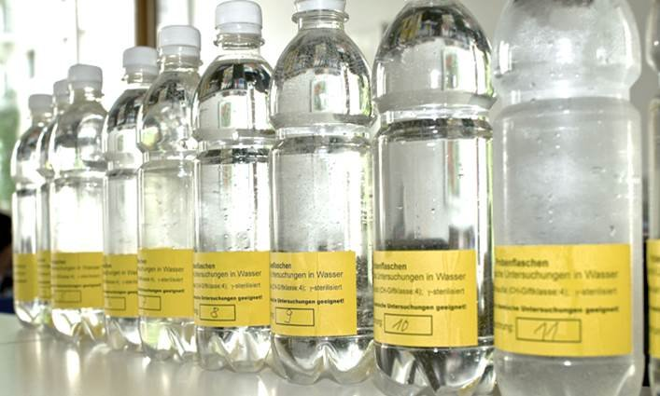

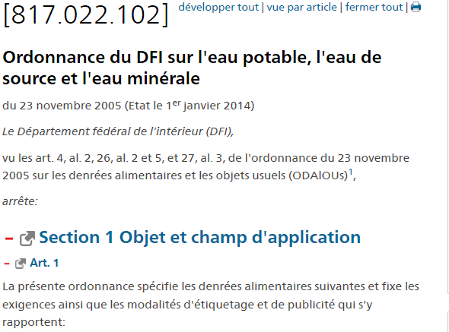
Nouvelle ordonnance: eau potable, eau de piscine, eau de douche
OEPSM
OSEC
OHyg

Slide 5
«Valeurs maximales»: c’est quoi?
Les valeurs maximales doivent être respectées par principe.
Dépassements: nécessitent une interprétation / évaluation des risques pour la santé.
Les mesures à prendre découlent de cette analyse.
Elles doivent être proportionnelles (art. 5 et art. 36 cst).

Slide 6
Matériaux en contact avec l’eau potable
Produits destinés à être utilisés dans les installations fixes d’eau potable: soumis aux dispositions prioritaires de la législation sur les produits de construction, aussi longtemps qu’ils sont en fabrication ou en vente dans le commerce.
  concerne: exigences de base, étiquetage, documents et spécifications, etc.
En font partie: les conduites, les vannes, les chambres, les raccords spéciaux, les hydrants, etc.

Slide 7
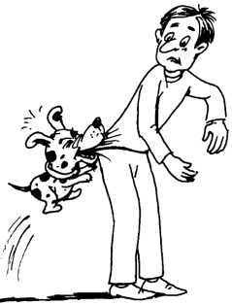
Matériaux en contact avec l’eau potable
Dès que ces produits sont utilisés (= pendant et après l’installation), ils doivent répondre aux conditions de la législation sur les denrées alimentaires, en clair:
Ils doivent être attestés conformes pour l’eau potable. Base: essai et évaluation de la conformité selon des procédures reconnues.
Migration des substances étrangères dans l’eau potable: seulement en quantités négligeables pour la santé, quantités techniquement inévitables, sans altération des propriétés organoleptiques de l’eau potable.
Valable pour la construction, la transformation et
l’exploitation du réseau d’eau potable.
Le dernier acteur de la chaîne se fait mordre
si les exigences ne sont pas respectées.

Slide 8
Egalement nouveau:
Terminologie:
Distributeur d’eau: fournisseur d’eau potable aux consommateurs intermédiaires ou aux consommateurs finals
Réseau de distribution: système de conduites amenant l’eau potable jusqu’à la limite installations extérieures et installations intérieures au bâtiment
Eau chaude sanitaire: l’eau potable chaude est aussi une denrée alimentaire et doit répondre aux mêmes exigences que l’eau potable.
Fréquence d’inspection
Périodicité des contrôles officiels (inspections) chez les distributeurs d’eau: max. 4 ans

Slide 9
  Nouveau droit d’application
  Règles de bonne pratique
  Abandon du chlore

Slide 10
Règles de bonne pratique
Palmarès des irrégularités les plus fréquentes:
  Organisation et responsabilités
  Documentation d’exploitation
  Processus généraux, installations
  Qualité de l’eau et surveillance du captage
  Distribution

Slide 11
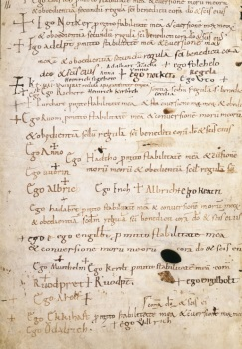
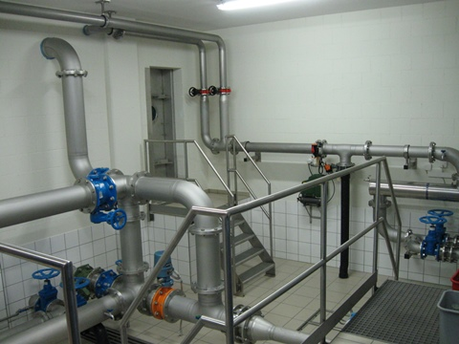

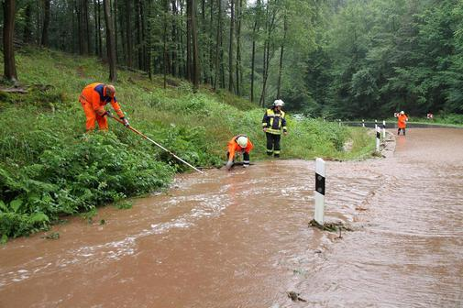
Organisation et responsabilités
Cahier des charges: obsolète ou incomplet
Instructions de travail: programmes
de maintenance et de contrôle imprécis,
mal structurés ou obsolètes
Procédure en cas de pollution: aucun schéma d’intervention adapté au risque potentiel

Slide 12
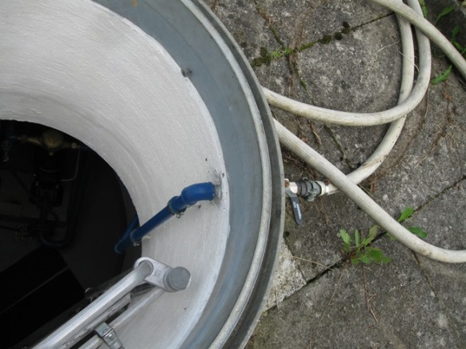
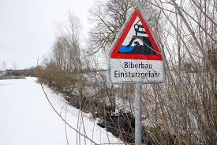
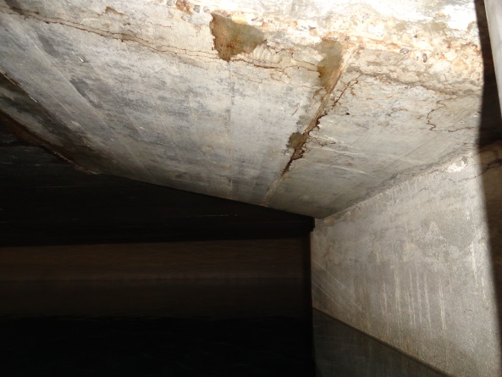
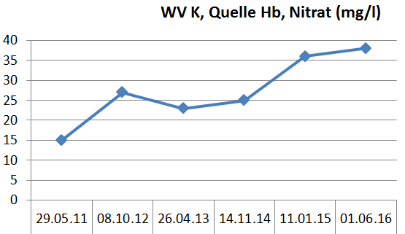
Documentation d’exploitation
Aucun catalogue des raccordements critiques
Analyse des risques, programme d’intervention:
obsolète, incomplet ou trop général
Données de base: aucune évaluation qualitative

Slide 13
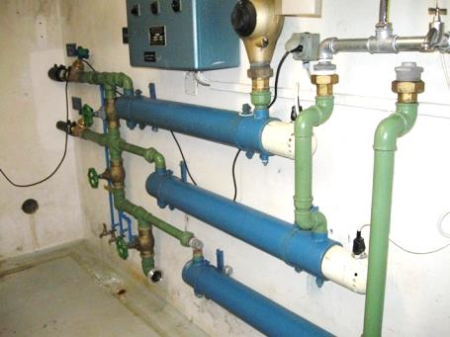
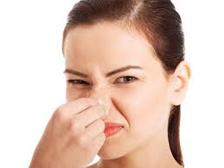
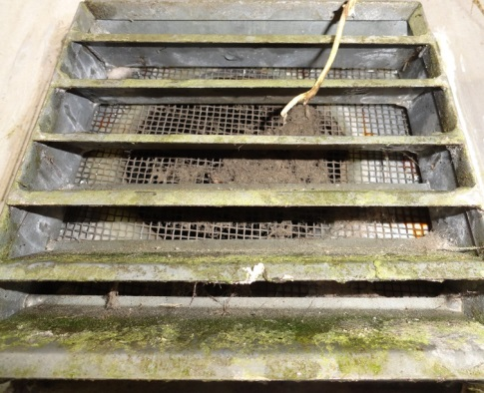
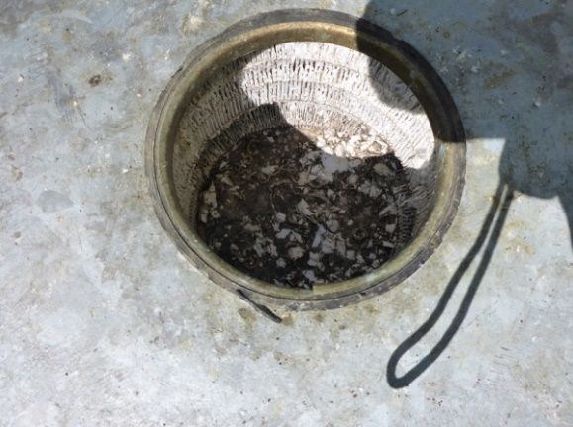
Processus généraux, installations
Remplacement/assainissement complet ou
partiel des installations anciennes: aucun poste
budgétaire inscrit au programme d’investissement
Protection insuffisante contre l’intrusion
d’animaux /d’odeurs étrangères
Maintenance périodique négligée:
filtres d’aération / grilles de façade obstruées, siphons à sec

Slide 14
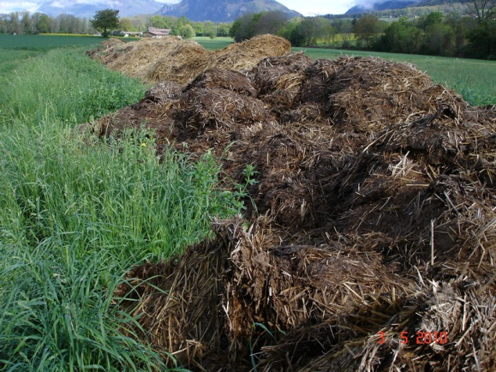
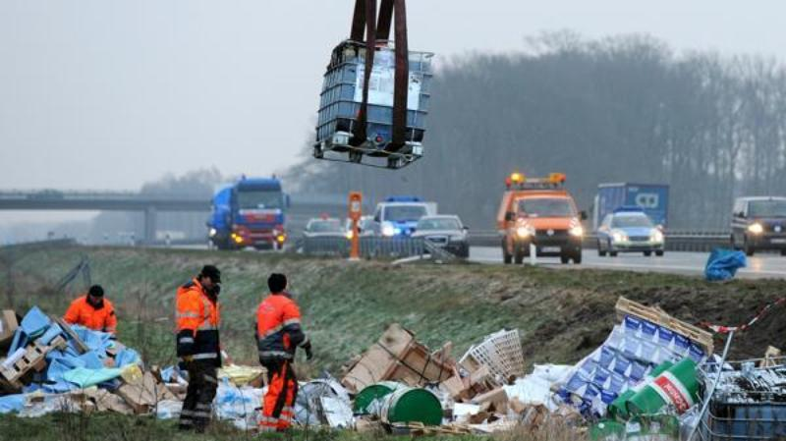
Qualité de l’eau et surveillance au captage
Aucun renforcement des contrôles en cas d’événements extraordinaires
Echantillonnage insuffisamment modulé sur les risques et les menaces actuelles

Slide 15
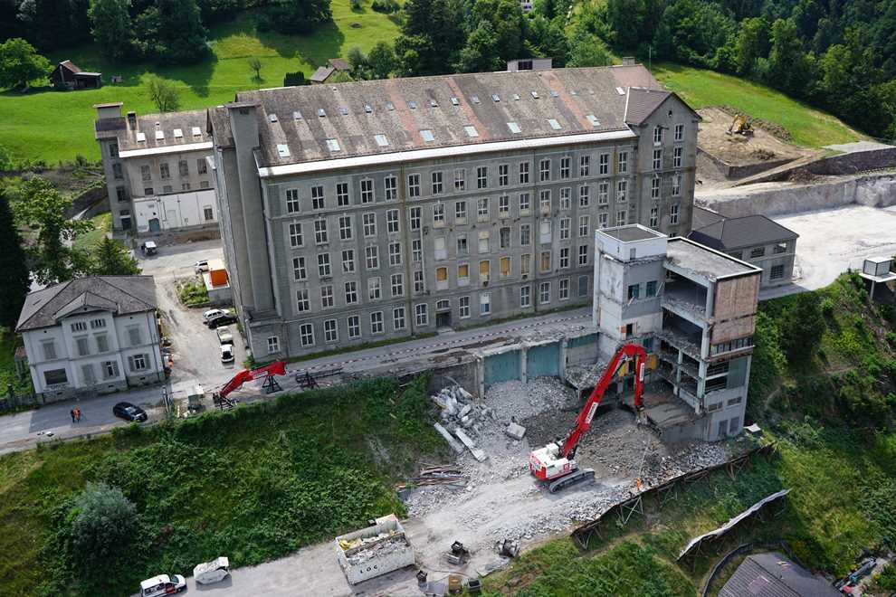
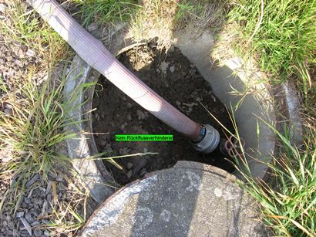
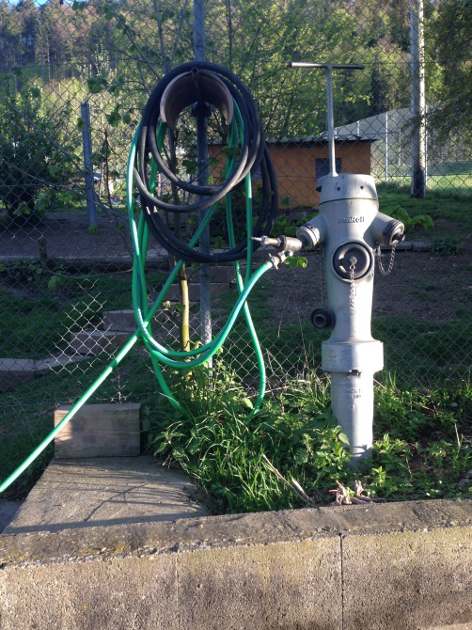
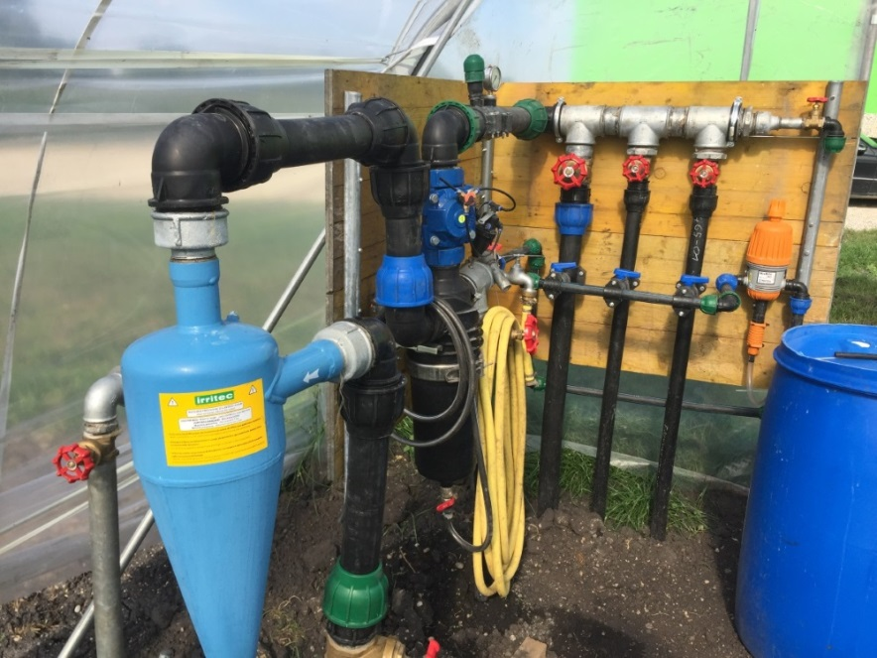
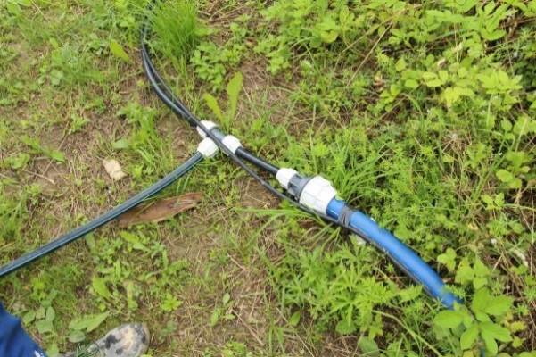
Distribution
Aucune évaluation des menaces
Protection insuffisante
contre les retours d’eau

Slide 16
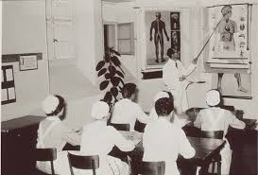

Par où commencer?
Vérifier les règles de bonne pratique dans son entreprise
Combler les points faibles
«Gestion» de la documentation d’assurance-qualité
Vérifié
ok

Slide 17
  Nouveau droit d’application
  Règles de bonne pratique
  Abandon du chlore

Slide 18
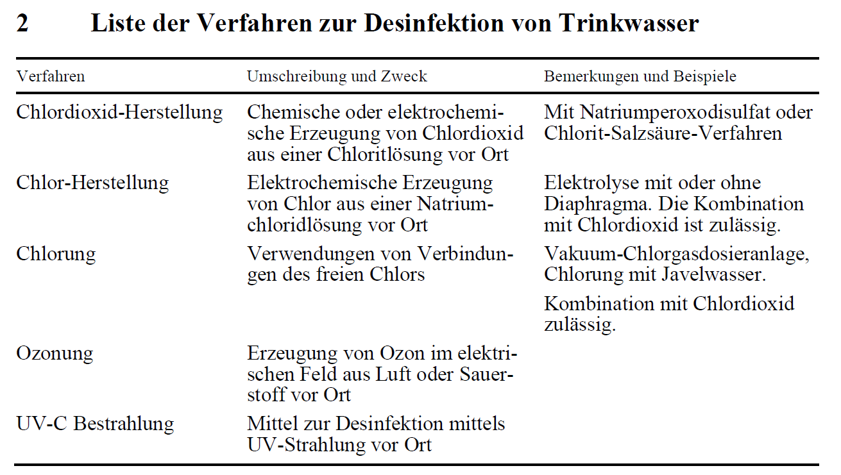
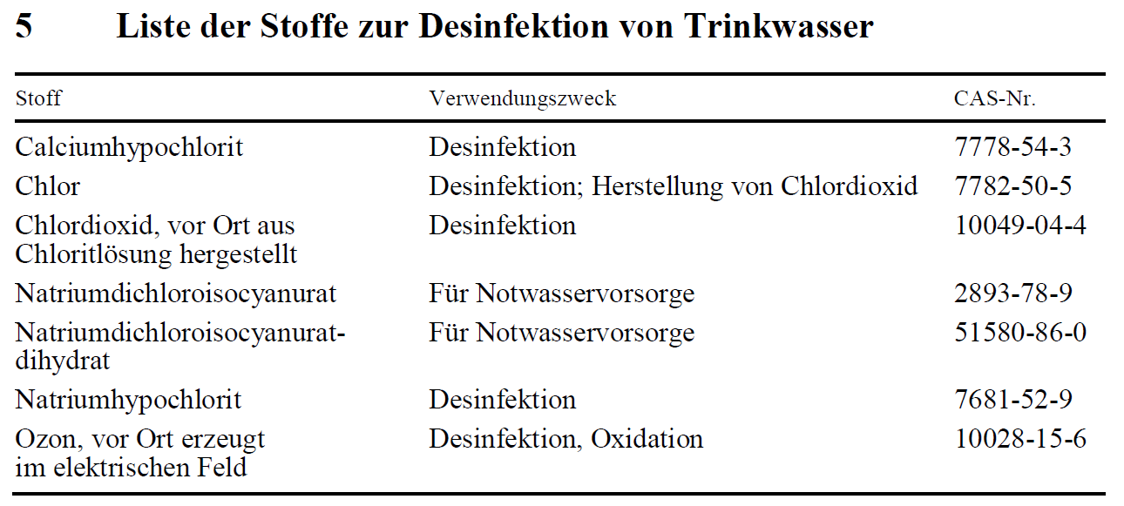
Abandon de la désinfection au chlore
Ordonnance sur l’eau potable, l’eau des bains et des douches publics (OEPSM)
Le chlore est admis pour la désinfection de l’eau potable.
Procédés de désinfection EP
Agents désinfectants EP

Slide 19
Désinfection au chlore: c’est quoi?
Détérioration de la membrane cellulaire des bactéries, de l’enveloppe protéinique des virus et du matériel intracellulaire
perturbation ou défaillance du métabolisme des cellules
passivation des agents infectieux

Slide 20
Désinfection au chlore: c’est quoi?
L’efficacité de la désinfection au chlore dépend des paramètres suivants:
Concentration de chlore et durée d’action
«Impuretés» présentes dans l’eau, avant tout particules en suspension (turbidité particulaire) et particules organiques
Valeur pH de l’eau
Homogénéité du mélange
Le chlore non lié est consommé par la réaction. La concentration s’infléchit pendant la durée de réaction.
  La teneur en chlore résiduel après une durée de réaction définie est un paramètre important dans le calcul d’une destruction suffisante et «fiable» des germes
Valeur maximale de chlore libre dans l’eau potable: 0.1 mg/l

Slide 21
Microorganismes: sensibilité variable
Très sensible
au chlore
Moyennement sensible au chlore
Peu sensible
au chlore
Bactéries
Protozoaires (unicellulaires)
Virus
Algues
Production d’eau potable
Valeur c*t (mg*min/l): inactivation à raison de 2 puissances dix
E. coli 0.03 – 0.05
Entérovirus 1.00 – 4.00
Oocystes cryptosporidiens 500 – 7000

Slide 22
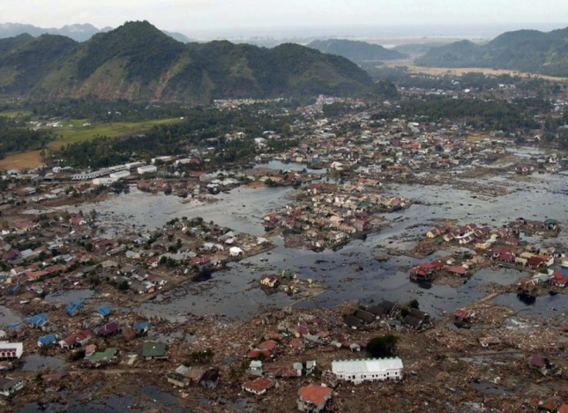
Chloration d’urgence?
Pour prévenir les risques de
contamination généralisée
Destruction des bactéries et des virus
à raison de 4 puissances dix au moins!
Destruction des protozoaires (unicellulaires) si des eaux de drainage ou de surface ont pénétré dans le réseau
Chloration des eaux turbides: solution No-Go.
Consignes OMS:
chloration de l’eau après filtration sur sable: dosage 5 mg/l,
chlore résiduel min. 0,5 mg/l après mise en contact de 30 minutes.
En Suisse, cette eau serait acceptable uniquement pour la survie…

Slide 23
Bonnes pratiques de chloration
Déterminer la qualité des eaux brutes:
turbidité, pH, température, carbone organique dissous COD, ammonium, qualité microbiologique, paramètres connexes (débit, niveau de la nappe phréatique)
Eau brute: qualité requise pour la chloration (traitement monopalier) :
  turbidité <1.0 NTU; pH <8.0; COD <2 mg/l; ammonium <0.1 mg/l;
  aucune contamination fécale permanente;
  aucune contamination sporadique >100 germes fécaux/100 ml
Concentration de chlore et durée de contact réglées en permanence pour que:
- La désactivation des bactéries et des virus soit suffisante.
- La concentration maximale de chlore résiduel soit respectée dans l’eau fournie au robinet.
- L’eau ne subisse aucune détérioration organoleptique (goût /odeur) et ne contienne aucun produit secondaire de désinfection évitable.
(cf. critères BP selon manuel BP, directive SSIGE W12, module G)
C’est tout, sauf simple!

Slide 24
Bonnes pratiques de chloration
Aspects techniques et opérationnels
Possibilité de rejeter l’eau après mesure de la turbidité (év. avec mesure du carbone organique dissous COD ou du coefficient d’absorption spectrale CAS): fonction installée et intégrée au poste de commande
Signal et dispositif d’alarme en cas de dépassement des valeurs de consigne
Surveillance adéquate dans le cadre de l’autocontrôle:
Mesures manuelles pour vérifier la mesure du chlore en continu
Analyse en laboratoire des sous-produits de désinfection (p. ex. trihalométhanes)
Analyses microbiologiques (paramètres de routine)
Contrôle d’efficacité si nécessaire: analyse des spores
(cf. critères BP, selon manuel BP, directive SSIGE W12, module G)

Slide 25
Procédé de traitement
Eléments déterminants pour la sélection du procédé:
Risques constatés dans le bassin versant
Qualité microbiologique et chimique des eaux brutes
  important: plage de variation de la qualité des eaux brutes
En définitive, c’est une question économique
(investissement vs résultats)
Abandonnez le chlore, misez sur une désinfection fiable!

Slide 26
Sans chlore, que faire?
Exposé de Marc Huber, Holinger AG

